Slide 1
ОСНОВЫ ТЕРМОДИНАМИКИ
_________
Термодинамика – теория тепловых процессов, в которой не учитывается молекулярное строение тел.

Slide 2
Внутренняя энергия
это энергия движения и взаимодействия молекул
U [Дж]

Slide 3
Внутренняя энергия тела
Eк молекул Ер молекул
Для идеального газа
- одноатомного

Slide 4
Внутренняя энергия идеального одноатомного газа

Slide 5
В общем виде:
где i – число степеней свободы молекул газа (i = 3 для одноатомного газа и
i = 5 для двухатомного газа)
Степень свободы – количество независимых «координат» полностью описывающее положение молекулы (атома) в пространстве.

Slide 6
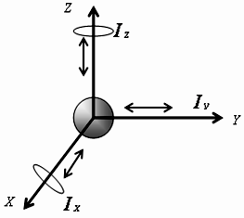
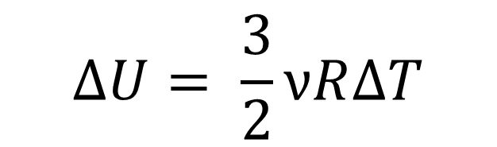
Спепени свободы
Молекулу одноатомного газа (в виду ее малости) можно рассматривать как материальную точку, которой приписывают три степени свободы поступательного движения: i=i_{поступательн.} =3
$$∆U= \frac{3}{2}νR∆T$$

Slide 7
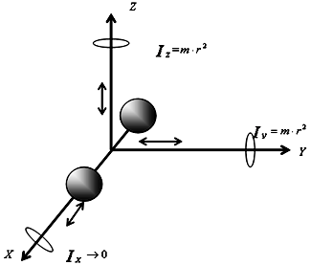
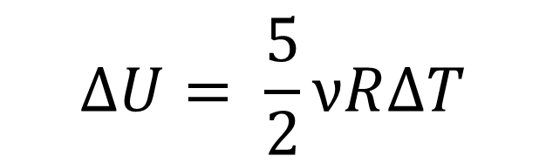
Спепени свободы
Молекула двухатомного газа рассматривается как совокупность двух материальных точек, жестко связанных недеформируемой связью.
Кроме трех поступательных степеней свободы, у такой молекулы появляются две вращательные степени свободы: i=i_{пост.} +i_{вращ.}=5
$$∆U= \frac{5}{2}νR∆T$$

Slide 8
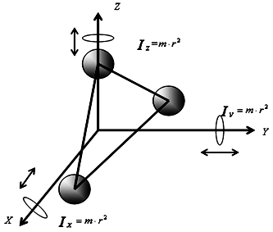
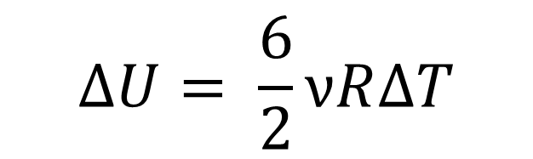
Спепени свободы
Трехатомная и многоатомная нелинейные молекулы имеют шесть степеней свободы: три поступательных и три вращательных: i=i_{пост.} +i_{вращ.}=6
$$∆U= \frac{6}{2}νR∆T$$

Slide 9
Внутренняя энергия идеального газа
Не зависит от процессов внутри системы (р,V)
Зависит от температуры, вещества, числа молекул
Является функцией состояния – характеризует состояние системы при данной температуре
Возможно сразу учитывать изменение температуры

Slide 10
Реальный газ
Ер ≠ 0
Движение сложное
Внутренняя энергия зависит от структуры молекул, объема, температуры.

Slide 11
Способы изменения внутренней энергии тел
Механическая работа
Теплопередача
Химические реакции
Трение
Излучение
Экзотермическая
Деформация
Конвекция
Эндотермическая
Дробление
Теплопроводность

Slide 12
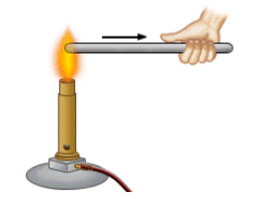
Виды теплопередачи
Теплопроводность — это перенос внутренней энергии от более нагретых участков тела к менее нагретым за счёт теплового движения и взаимодействия частиц тела.
Теплопроводность разных веществ различна.
Высокую теплопроводность имеют металлы: лучшими проводниками тепла являются серебро, медь и золото.
Теплопроводность жидкостей гораздо меньше.
Газы проводят тепло настолько плохо, что относятся уже к теплоизоляторам: молекулы газов из-за больших расстояний между ними слабо взаимодействуют друг с другом.

Slide 13
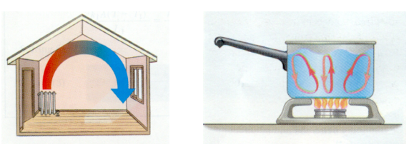
Виды теплопередачи
Конвекция — это перенос внутренней энергии в жидкостях или газах в результате циркуляции потоков и перемешивания вещества.
Воздух вблизи батареи нагревается и расширяется.
Действующая на этот воздух сила тяжести остаётся прежней, а выталкивающая сила со стороны окружающего воздуха увеличивается, так что нагретый воздух начинает всплывать к потолку.
На его место приходит холодный, с которым повторяется то же самое.

Slide 14
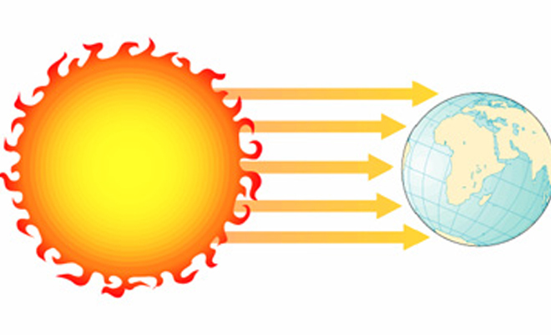
Виды теплопередачи
Тепловое излучение — это электромагнитное излучение определенной длины волны.
Тепловое излучение в отличии от других способов теплопередачи возможно в вакууме.

Slide 15
Изменение внутренней энергии тела ΔU
Совершение работы А
над самим
телом телом
ΔU ΔU

Slide 16
Работа в термодинамике
Изобарный процесс p = const
Aг= F ∙ h
h F = p ∙ S
Aг = p ∙ S ∙ h = p ∙∆ V
Работа газа:
Работа внешних сил:

Slide 17
2. При изохорном процессе (V=const):
ΔV = 0 работа газом не совершается:
P
V
Изохорное нагревание

Slide 18
Геометрическое истолкование работы:
Работа, совершаемая газом в процессе его расширения (или сжатия) при любом термодинамическом процессе, численно равна площади под кривой, изображающей изменение состояния газа на диаграмме (р,V).
P
P
Р₁
1
P
S
2
Р₂
S
V₁
V₂
V
V₁
V₂
V

Slide 19
ТЕРМОДИНАМИКА
Количество теплоты
– часть внутренней энергии, которую тело получает или теряет при теплопередаче

Slide 20
Количество теплоты
Процесс | Формула
Нагревание или охлаждение |  | С – удельная теплоёмкость вещества [ Дж/кг⋅⁰К], m – масса [кг], ΔT – изменение температуры [⁰K].
Кипение или конденсация |  | L – удельная теплота парообразования [ Дж/кг ]
Плавление или кристаллизация |  | λ- удельная теплота плавления вещества [ Дж/кг ]
Сгорание топлива |  | q – удельная теплота сгорания топлива [ Дж/кг ]

Slide 21
Энергия в природе не возникает из ничего и не исчезает: количество энергии неизменно, она только переходит из одной формы в другую.
Закон сохранения и превращения энергии, распространенный на тепловые явления, носит название первого закона термодинамики.

Slide 22
Первый закон термодинамики.

Slide 23
Способы изменения внутренней энергии тела
Совершение работы Теплопередача Q
над телом А
∆U = Aвс + Q
Изменение внутренней энергии системы при переходе её из одного состояния в другое равно сумме работы внешних сил и количества теплоты, переданного системе

Slide 24
Работа газа Aг = - A
Q = ∆U – A
Q = ∆U + Aг
Количество теплоты, полученное газом, идет на изменение его внутренней энергии и на совершение работы газом

Slide 25
Применение первого закона термодинамики к различным процессам

Slide 26
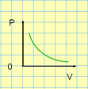
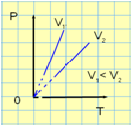
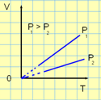
Изопроцесс | Изотермический | Изохорный | Изобарный
Описание m = const
Соответствуюший закон | pV = const | p/T = const | V/T = const
График изопроцесса
Р = const
Т = const,
ΔT = 0
V = const
ΔV = 0
ΔU = 0
А = 0
Закон
Бойля-Мариотта
Закон
Шарля
Закон
Гей-Люссака

Slide 27
Адиабатный процесс
Процесс,
совершаемый без теплообмена
с окружающей средой Q = 0.

Slide 28
Применение первого закона ТД к изопроцессам.

Slide 29
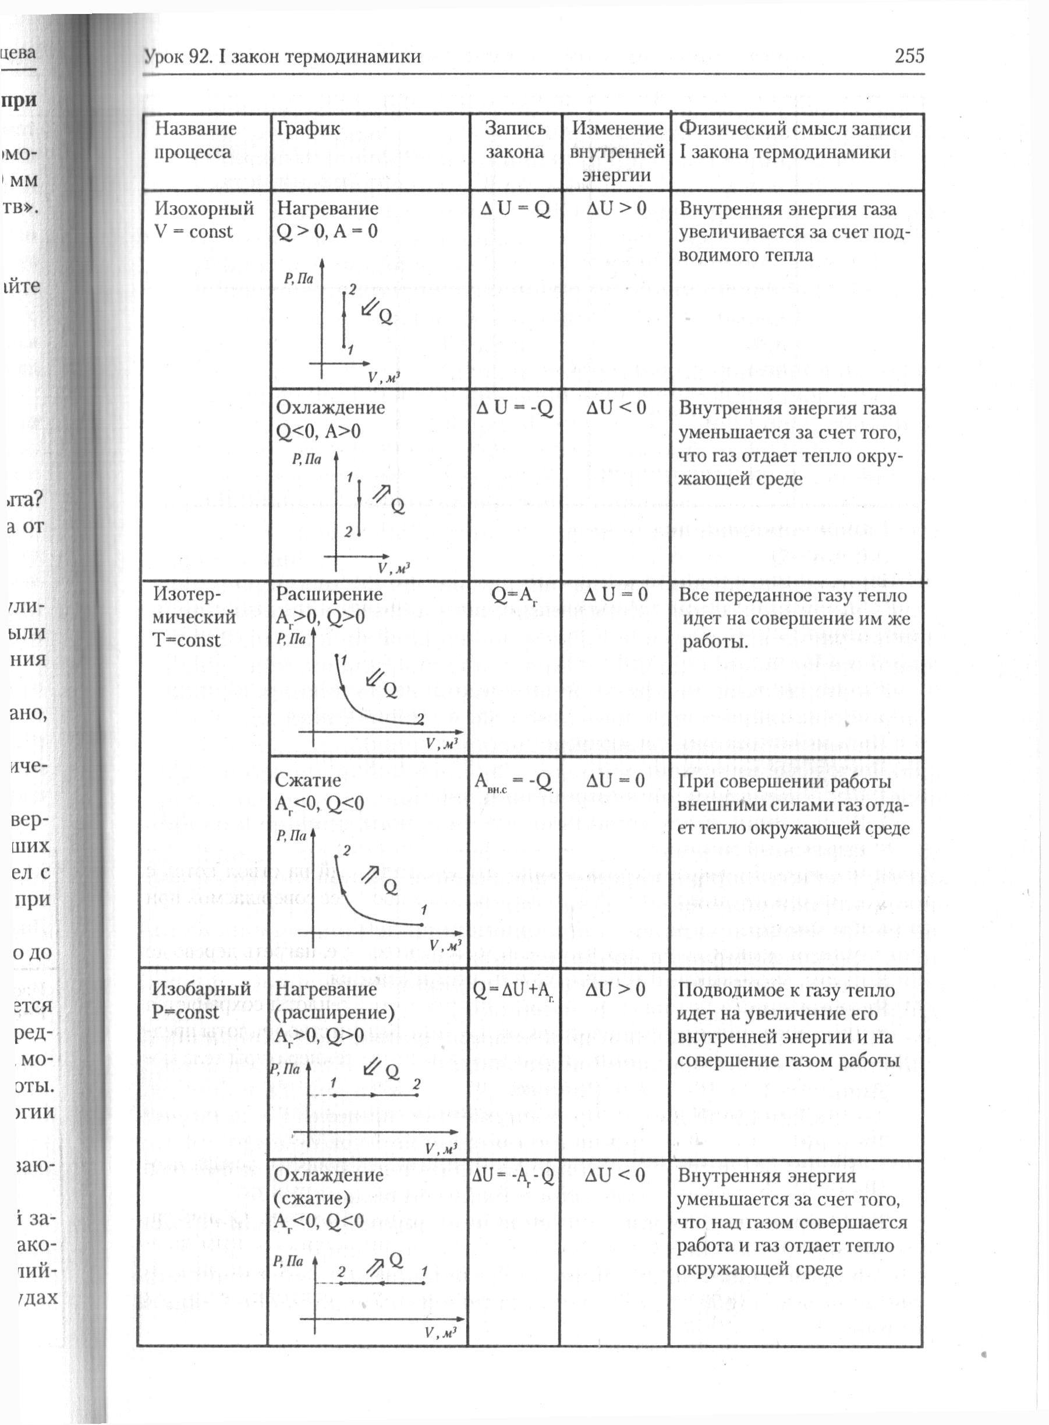

Slide 32
Адиабатный процесс
Процесс,
совершаемый без теплообмена
с окружающей средой Q = 0.
Изменение внутренней энергии газа
Происходи за счет совершения работы.

Slide 33
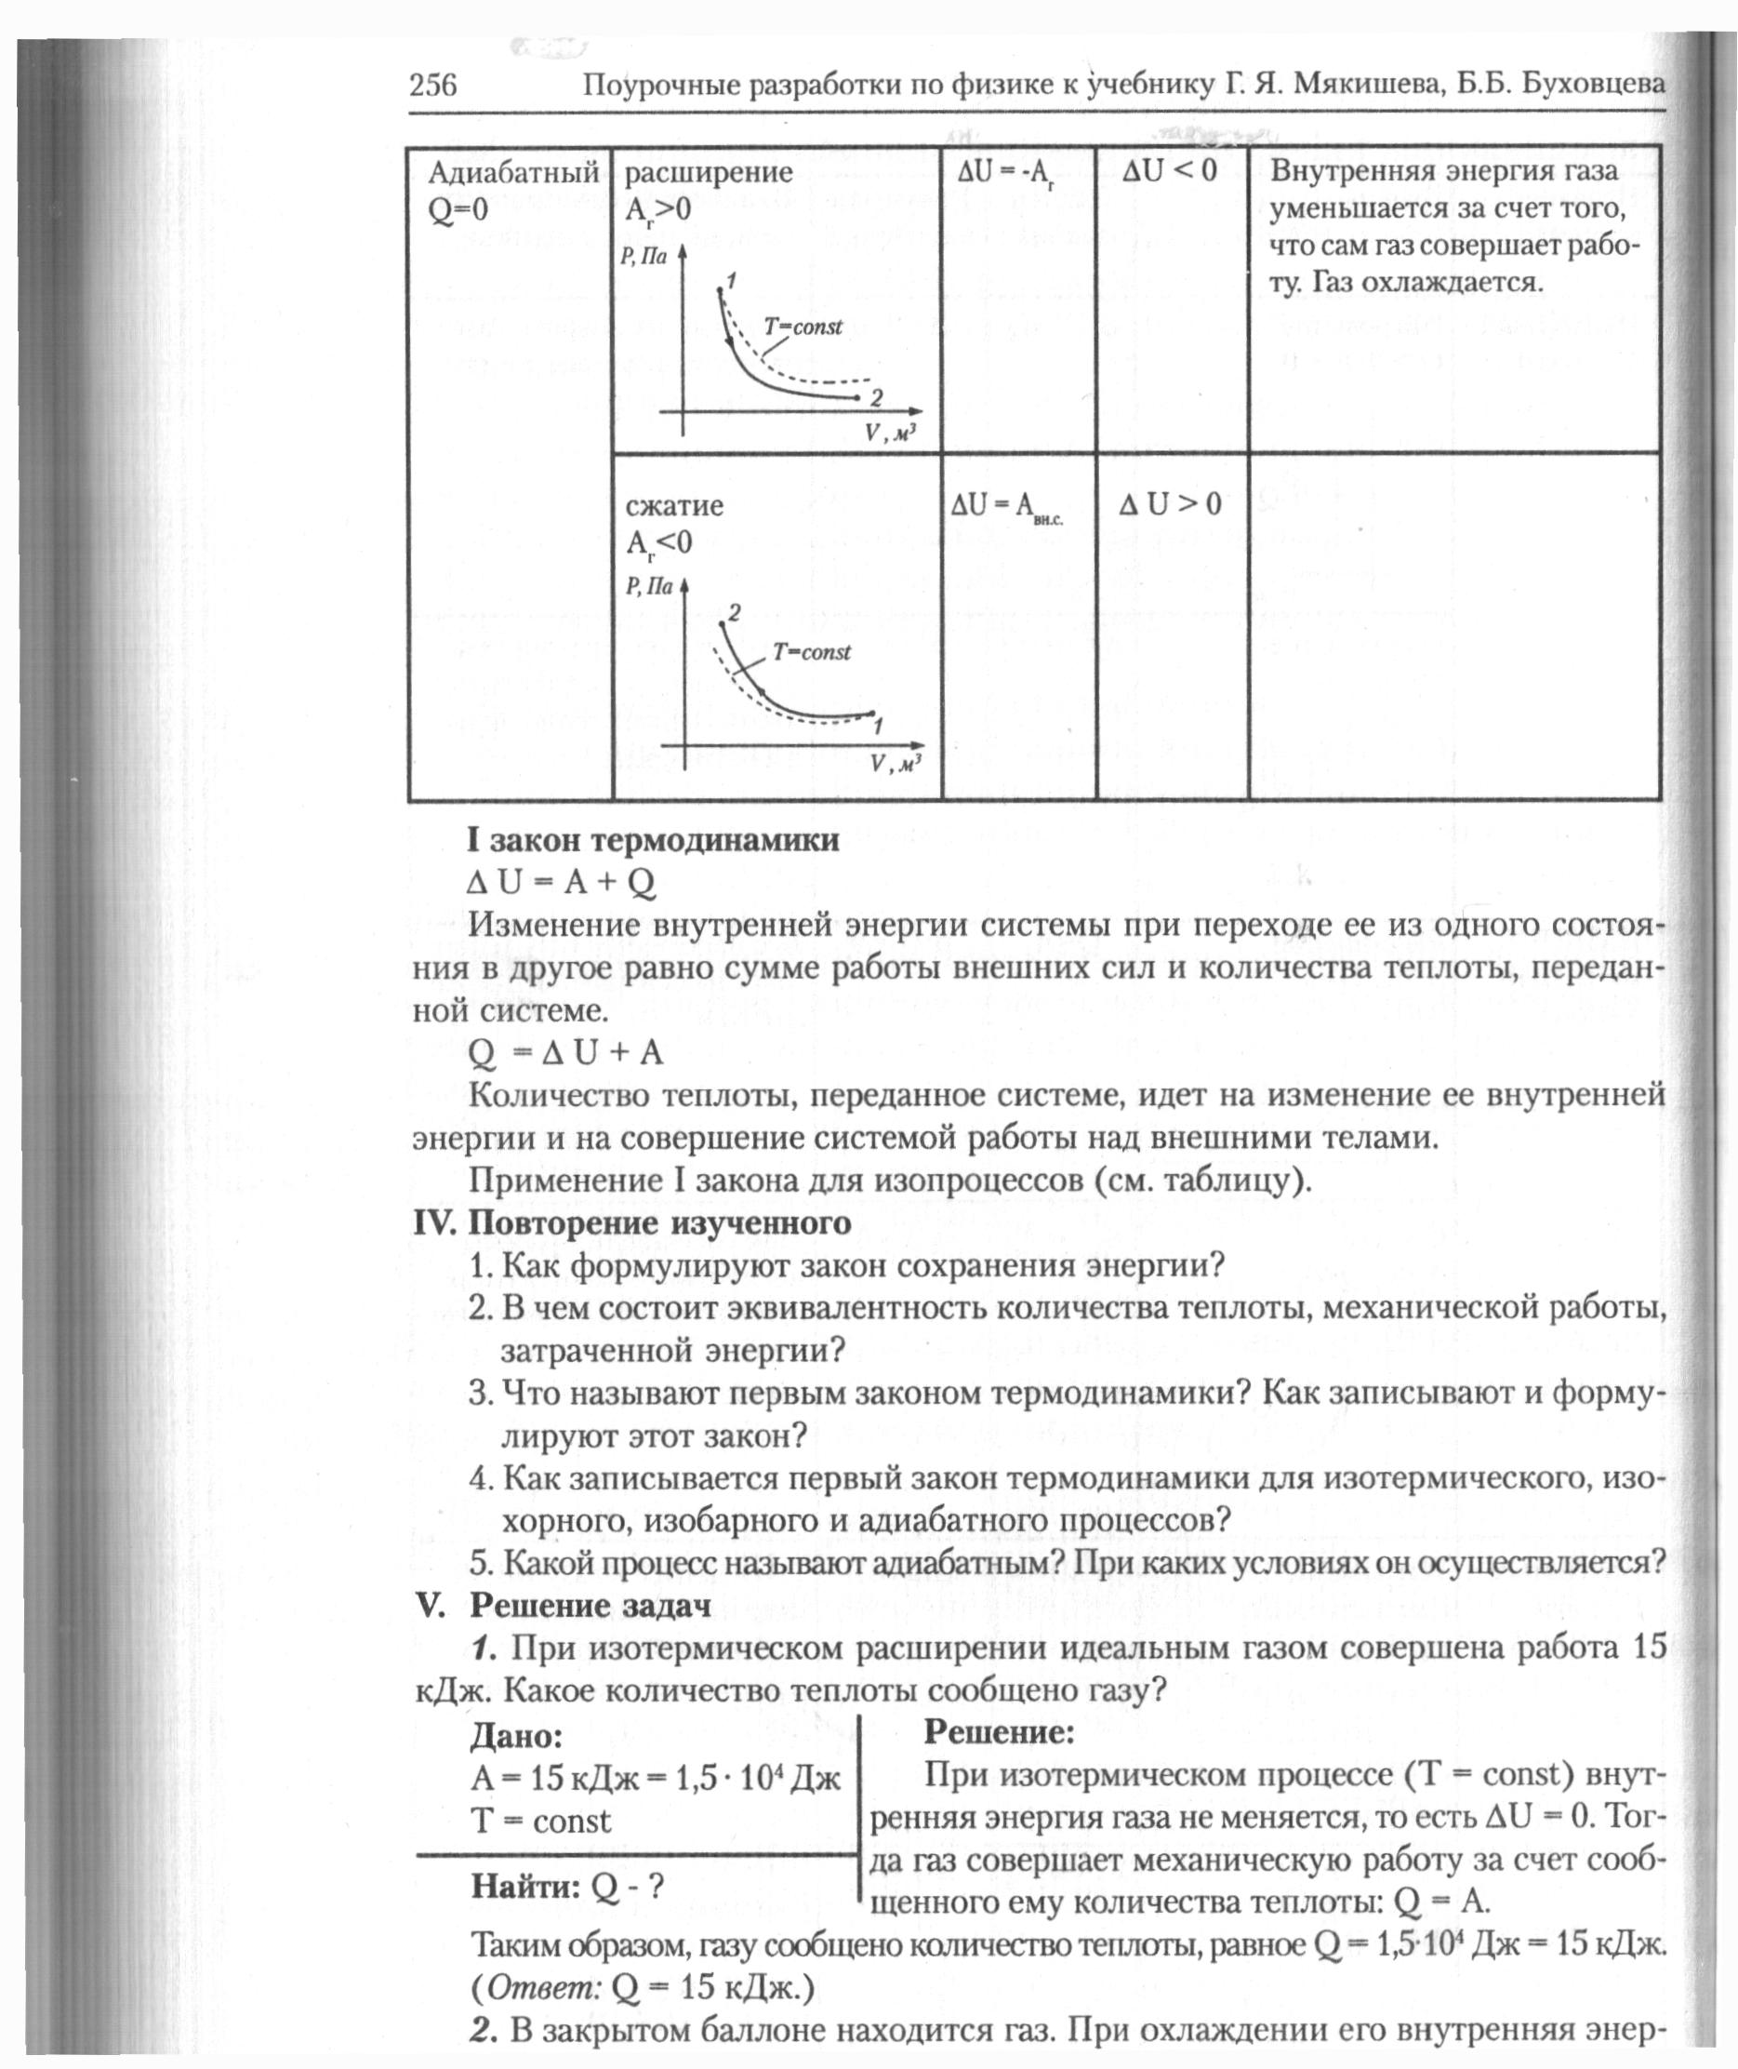

Slide 34
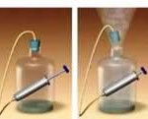
Примеры
Так происходит, например, сжатие газа ударной волной, при котором газ, не успевая отдать выделившуюся теплоту, сильно нагревается.
Химическая реакция внутри объёма газа в случае отсутствия теплообмена с окружающей средой также по определению будет адиабатическим процессом. Таким процессом является, например, адиабатическое горение.
Образование облаков, выпадение осадков.

Slide 35
Тепловые двигатели

Slide 36
Тепловой двигатель – это устройство, преобразующее внутреннюю энергию топлива в механическую энергию.
Паровая машина
Паровая турбина
Газовая турбина
Двигатель внутреннего сгорания. Двигатель Дизеля
Реактивный двигатель

Slide 37
История создания теплового двигателя.
1690 – пароатмосферная машина Д.Папена
1705 - пароатмосферная машина Т.Ньюкомена для подъема воды из шахты
1763-1766 – паровой двигатель И.И.Ползунова
1784 – паровой двигатель Дж.Уатта
1865 – двигатель внутреннего сгорания Н.Отто
1871 – холодильная машина К.Линде
1897 – двигатель внутреннего сгорания Р.Дизеля (с самовоспламенением)
http://www.youtube.com/watch?v=zPnXV9KGnWY

Slide 38
Устройство теплового двигателя
Три основных элемента теплового двигателя:
1.Нагреватель, сообщающий энергию рабочему телу.
2. Рабочее тело (газ или пар), совершающее работу.
3.Холодильник, поглощающий часть энергии от рабочего тела.

Slide 39
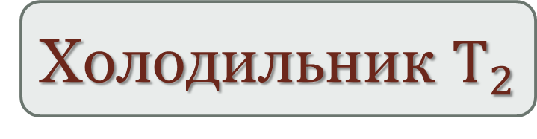
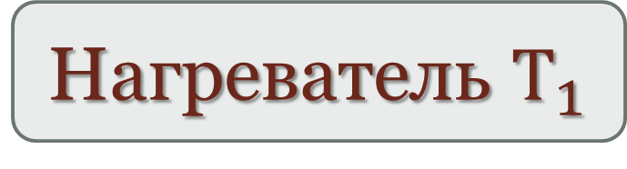
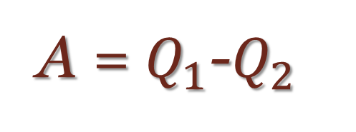
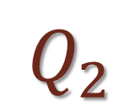
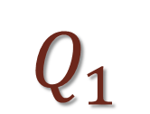
Принцип работы теплового двигателя
Нагреватель $Т_{1}$
$$Q_{1}$$
Рабочее тело (пар, газ)
A = $Q_{1}$-$Q_{2}$
$$Q_{2}$$
Холодильник $Т_{2}$

Slide 40
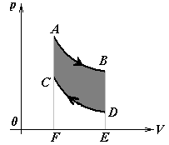
КПД теплового двигателя.
На рисунке изображены гра­фически процессы расширения газа (линия АВ) и сжатия до первона­чального объема (линия CD).
Работа газа в процессе расширения поло­жительна (ΔV >0) и численно равна площади фигуры ABEF.
Работа газа при сжатии отрицательна (так как ΔV <0) и численно равна площади фигуры CDEF.
Полезная работа за этот цикл численно равна разности площадей под кривыми АВ и CD (закрашена на рисунке).
$А_{пол}$= $А_{АВ}$- $А_{CD}$

Slide 41
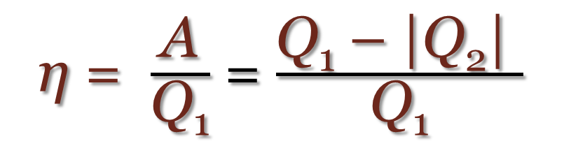
КПД теплового двигателя.
Коэффициент полезного действия теплового двигателя (КПД) – отношение работы, совершаемой двигателем за цикл, к количеству теплоты, полученной от нагревателя.
Q = Q₁ + Q₂ = Q₁ – |Q₂|
- Полное количество теплоты Q, полученное рабочим телом за цикл,
ΔU = Q – A = 0 - цикличность
η = $\frac{\text{A}}{\text{Q}\text{1}}$ = $\frac{\text{Q}\text{1}\text{ – |}\text{Q}\text{2}\text{|} }{\text{Q}\text{1}}$
A = Q = Q₁ – |Q₂|

Slide 42
КПД тепловых двигателей
Тепловой двигатель | К П Д в %
Паровая машина Ползунова | 1
Паровая машина Уатта | 3 -4
Паровая турбина | 35
Газовая турбина | 45
Двигатель внутреннего сгорания | 20 -35
Двигатель Дизеля Первый | 22
Тракторный | 28 - 32
Стационарный | 34 - 44
Реактивный двигатель | 47

Slide 43
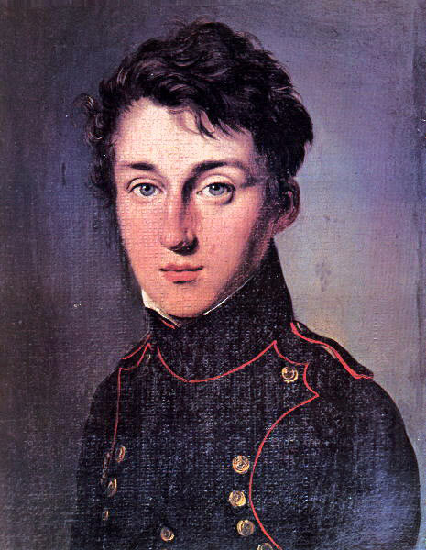
Цикл Карно
Карно Никола Леонард Сади (1796-1832 г.)- французский физик и инженер.
Свои исследования он изложил в сочинении «размышления о движущей силе огня и о машинах, способных развивать эту силу».
Он предложил идеальную тепловую машину.

Slide 44
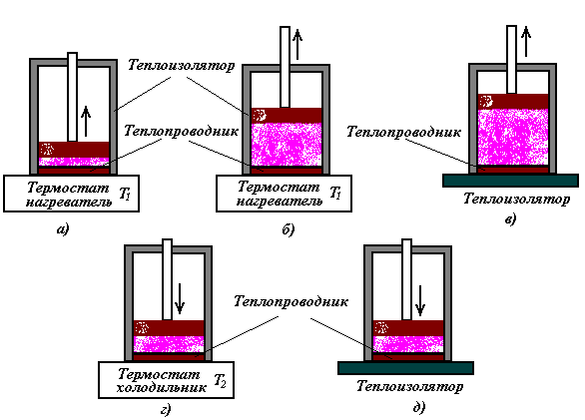
Цикл Карно – самый эффективный цикл, имеющий максимальный КПД. Цикл Карно совершает газ, находящийся в цилиндре под поршнем.

Slide 45
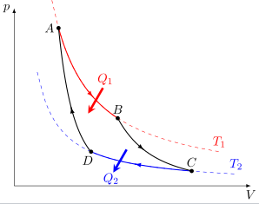
Цикл Карно
А-B изотерма T₁ А₁₂ = Q₁
B-C адиабата T₁ T₂ А ₂₃ = - ∆U₂₃
C-D изотерма T₂ A₃₄= A сж = Q₂
D-A адиабата T₂ T₁ A₄₁= ∆U₄₁

Slide 46
(A–B) На изотермическом участке газ приводится в тепловой контакт с горячим тепловым резервуаром (нагревателем), имеющим температуру T₁. Газ изотермически расширяется, совершая работу A₁₂, при этом к газу подводится некоторое количество теплоты Q₁ = A₁₂.
(B–C) Далее на адиабатическом участке газ помещается в адиабатическую оболочку и продолжает расширяться в отсутствие теплообмена. На этом участке газ совершает работу A₂₃ > 0. Температура газа при адиабатическом расширении падает до значения T₂.
(C–D) На следующем изотермическом участке газ приводится в тепловой контакт с холодным тепловым резервуаром (холодильником) при температуре T₂ < T₁. Происходит процесс изотермического сжатия. Газ совершает работу A₃₄ < 0 и отдает тепло Q₂ < 0, равное произведенной работе A₃₄. Внутренняя энергия газа не изменяется.
(D-A) На участке адиабатического сжатия газ вновь помещается в адиабатическую оболочку. При сжатии температура газа повышается до значения T₁, газ совершает работу A₄₁ < 0.

Slide 47
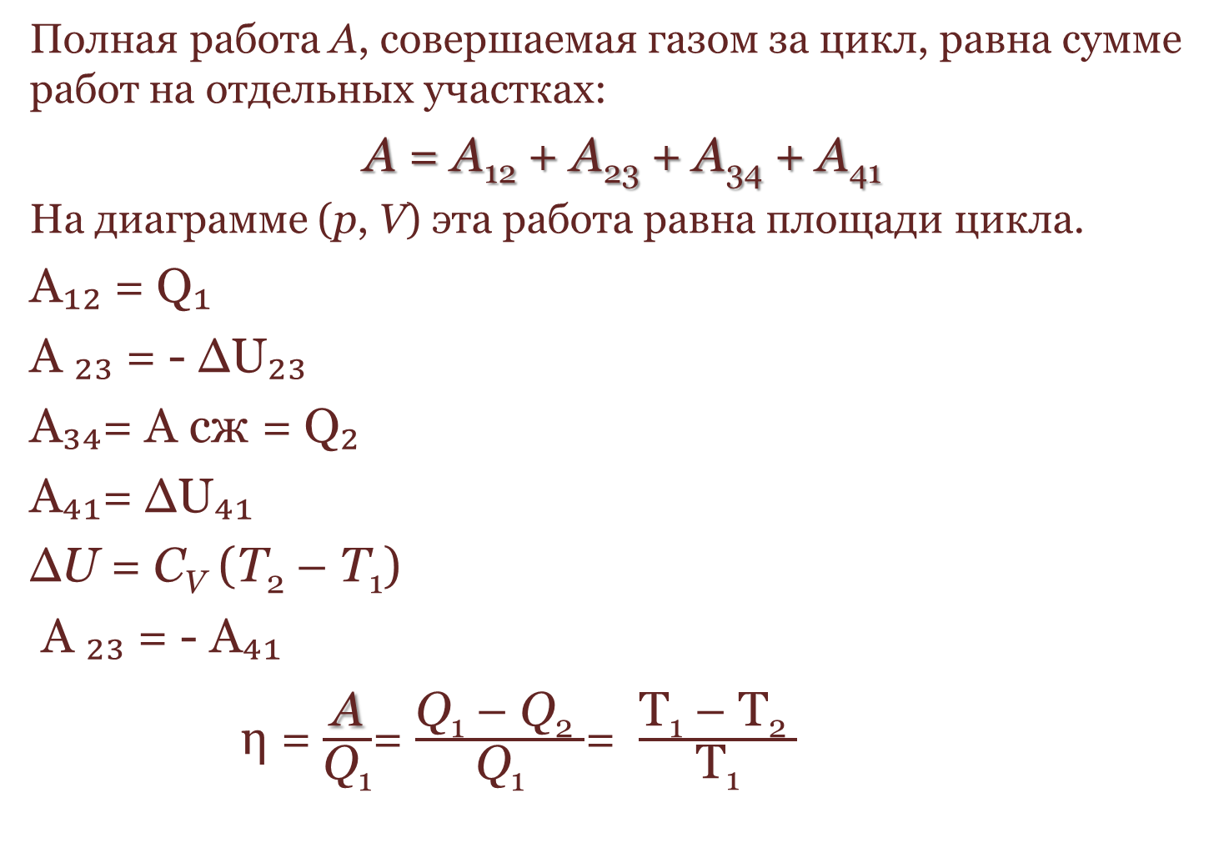
Полная работа A, совершаемая газом за цикл, равна сумме работ на отдельных участках:
A = A₁₂ + A₂₃ + A₃₄ + A₄₁
На диаграмме (p, V) эта работа равна площади цикла.
А₁₂ = Q₁
А ₂₃ = - ∆U₂₃
A₃₄= A сж = Q₂
A₄₁= ∆U₄₁
ΔU = C_{V} (T₂ – T₁)
А ₂₃ = - A₄₁
η = $\frac{\text{A}}{\text{Q}\text{1}}$= $\frac{\text{Q}\text{1}\text{ – }\text{Q}\text{2} }{\text{Q}\text{1}}$= $\frac{\text{T}\text{1}\text{ – }\text{T}\text{2} }{\text{T}\text{1}}$

Slide 48
КПД цикла Карно

Slide 49
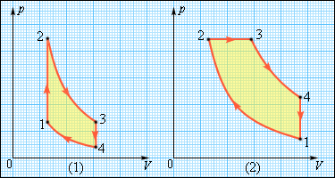
Циклы карбюраторного двигателя внутреннего сгорания (1) и дизельного двигателя (2)

Slide 50
Загрязнение окружающей среды тепловыми двигателями.
Загрязнение атмосферы
Загрязнение атмосферы выхлопными газами (кислотные дожди)
Углекислый газ
усиливает «парниковый эффект»
Загрязнение почвы
Загрязнение почвы вредными соединениями свинца и углеводородов
Загрязнение почвы резиновой пылью от шин.
Отведение все новых площадей под автомагистрали, гаражи и стоянки, заправочные станции и мастерские.
Шумовое загрязнение
Шум двигателя,
Шум колес

Slide 51
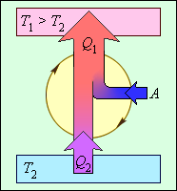
Холодильная машина
Q₁-количество теплоты, переданное воздуху в помещении
Q₂ -. количество теплоты, отобранное у продуктов.
А - работа электрического тока.

